Slide 1
第 四 章 循环结构
4.1 用格里高利公式求π的近似值 (while语句)
4.2 统计一个整数的位数 (do-while语句)
4.3 判断素数 (break 和 continue 语句)
4.4 求1!+2!+...+100! (循环嵌套)
4.5 循环结构程序设计

Slide 2
本章要点
什么是循环? 为什么要使用循环? 如何实现循环?
实现循环时，如何确定循环条件和循环体?
怎样使用while 和do-while语句实现次数不确定的循环?
while 和do-while语句有什么不同?
如何使用break语句处理多循环条件?
如何实现多重循环?

Slide 3
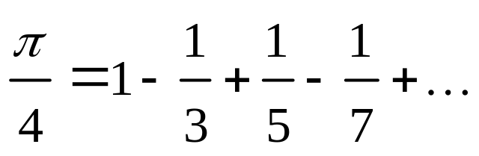
4.1 用格里高利公式求π的近似值
使用格里高利公式求π的近似值，要求精确到最后一项的绝对值小于10^{–4}。
4.1.1 程序解析
4.1.2 while语句
4.1.3 输入一批学生的成绩，统计平均分

Slide 4
4.1.1 程序解析－求π的近似值
pi = 3.141613
#include <math.h>
int main(void)
{
int denominator, flag;
double item, pi;
flag = 1; denominator = 1 ; item = 1.0; pi = 0;
while(fabs (item) >= 0.0001) {
item = flag * 1.0 / denominator;
pi = pi + item;
flag = -flag;
denominator = denominator +2;
}
pi = pi * 4;
printf ( “pi = %f\n”, pi);
return 0;
}
item=0.0 ?
fabs(item) < 0.0001

Slide 5
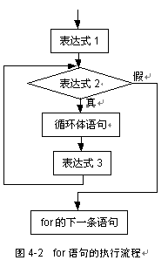
4.1.2 while 语句
一条语句
while (条件)
循环体语句;
表达式
假
循环条件
真
循环体语句
循环体
while下一条语句

Slide 6
while 语句说明
while 语句和for语句
  都是在循环前先判断条件
  把for语句改写成while语句
  for(表达式1; 表达式2; 表达式3)
  循环体语句
  表达式1；
  while (表达式2) {
  for的循环体语句；
  表达式3；
  }

Slide 7
while 和 for 的比较
  for (i = 1; i <= 10; i++)
  sum = sum + i;
  i = 1; 循环变量赋初值
  while (i <= 10){ 循环条件
  sum = sum + i;
  i++; 循环变量的改变
  }
循环体

Slide 8
4.1.3 统计输入的一批学生的平均成绩
例4-2 从键盘输入一批学生的成绩，计算平均分。
分析：
  求累加和
  确定循环条件
    不知道输入数据的个数，无法事先确定循环次数
    用一个特殊的数据作为正常输入数据的结束标志，比如选用一个负数作为结束标志。

Slide 9
#include <stdio.h>
Int main(void)
{ int num;
double grade, total;
num = 0; total = 0;
printf(“Enter grades: \n");
scanf("%lf", &grade); /* 输入第1个数*/
while (mark >= 0) { /* 输入负数，循环结束 */
total = total + grade;
num++;
scanf (“%lf”, &grade);
}
if(num != 0)
printf(“Grade average is %.2f\n", total/num);
else
printf(" Grade average is 0\n");
return 0;
}
Enter grades: -1 67 88 73 54 82
Grade average mark is
Enter grades: 67 88 73 54 82 -1
Grade average is 72.80

Slide 10
4.2 统计一个整数的位数
从键盘读入一个整数，统计该数的位数。
4.2.1 程序解析
4.2.2 do - while语句
4.2.3 循环语句的选择

Slide 11
4.2.1 程序解析－统计一个整数的位数
Enter a number: 12534
It contains 5 digits.
int main(void)
{ int count, number;
  count = 0;
  printf(“Enter a number: ");
  scanf ("%d", &number) ;
  if (number < 0) number = -number;
  do {
  number = number / 10;
  count ++;
  } while (number != 0);
  printf("It contains %d digits.\n", count);
return 0;
}
Enter a number: -99
It contains 2 digits.
Enter a number: 0
It contains 1 digits.
while (number != 0) {
number = number / 10;
count ++;
}

Slide 12
4.2.2 do - while 语句
do {
循环体语句
} while (表达式)
先循环
循环体语句
表达式
假
真
后判断
do-while的下一条语句

Slide 13
while 和 do-while 的比较
while 是先判别条件，再决定是否循环；
do-while 是先至少循环一次，然后再根据循环的结果决定是否继续循环。
循环体语句
表达式
假
真
表达式
假
循环体语句
真
do-while的下一条语句
while的下一条语句

Slide 14
4.2.3 循环语句的选择
if（循环次数已知）
使用for语句
else /* 循环次数未知 */
if (循环条件在进入循环时明确)
使用while语句
else /* 循环条件需要在循环体中明确 */
使用do-while语句

Slide 15
4.3 判断素数
输入一个正整数m，判断它是否为素数。
4.3.1 程序解析
4.3.2 break语句 和continue语句

Slide 16

4.3.1 程序解析－判断素数
  算法：除了1和m，不能被其它数整除。
  设 i 取值 [2, m-1]
    如果m不能被该区间上的任何一个数整除，即对每个i，m%i 都不为0，则m是素数
    只要找到一个i，使m%i为0，则m肯定不是素数
  m %2 %3 %4 %5 %(m-1)
  不是素数 || =0 =0
  是素数 && !=0 !=0
  m不可能被大于 m/2 的数整除
    i 取值 [2, m-1] 、 [2, m/2] 、 [2, ]
for(i = 2; i <= m/2; i++)
if(m % i == 0) break;
if(i > m/2) printf("yes\n")
else printf("no\n”);

Slide 17
例4-4源程序－判断素数
Enter a number: 9
No
int main(void)
{ int i, m;
printf(“Enter a number: ");
scanf ("%d", &m);
for (i = 2; i <= m/2; i++)
if (m % i == 0) break;
if (i > m/2 )
printf("%d is a prime number! \n", m);
else
printf("No!\n");
}
Enter a number: 11
11 is a prime number!
循环条件?
循环的结束条件?
for (i = 2; i <= m/2; i++)
if (m % i == 0) printf("No!\n");
else printf("%d is a prime number! \n", m);

Slide 18
break 语句
for (i = 2; i <= m/2; i++)
if (m % i == 0) break;
if (i > m/2 ) printf("Yes");
else printf("No!\n");
for(i = 2; i <= m/2; i++)
if(m%i == 0){
printf("No!\n");
break;
}
printf("Yes");
  while(exp){
  语句1
  if (expb) break;
  语句2
  }
假
exp
真
语句1
循环体
真
当循环有多个出口时：
表示循环条件
区分结束条件
expb
假
语 句2

Slide 19
continue 语句
假
exp
  while(exp){
  语句1
  if (expb) continue;
  语句2
  }
真
语句1
循环体
真
expb
假
语 句2
跳过continue后面的语句，继续下一次循环

Slide 20
break 和 continue
abc↙
efgh ↙
123 ↙
#include "stdio.h"
int main(void)
{ char c;
int i;
for (i = 0; i < 10; i++) {
c = getchar();
if (c == '\n') break;
putchar(c);
}
}
abc
continue;
abcefgh1

Slide 21
4.4 求1! + 2! + …. + 100!
  for (i = 1; i <= 100; i++){
  item = i !
  sum = sum + item;
  }
4.4.1 程序解析
  调用函数 fact(i) 计算 i 的阶乘
4.4.2 嵌套循环
  用循环计算 i 的阶乘

Slide 22
4.4.1 程序解析
求1! + 2! + …. + 100!
#include <stdio.h>
double fact (int n);
int main(void)
{ int i;
double sum;
sum = 0;
for(i = 1; i <= 100; i++ )
sum = sum + fact (i);
printf("1! + 2! + 3! + … + 100! = %e\n", sum);
return 0;
}
double fact (int n)
{ int i;
double result = 1;
for (i = 1; i <= n; i++)
result = result * i ;
return result ;
}

Slide 23
4.4.2 嵌套循环
for (i = 1; i <= 100; i++){
item = i !
sum = sum + item;
}
for(i = 1; i <= 100; i++) {
item = 1;
for (j = 1; j <= i; j++) item = item * j;
sum = sum + item;
}

Slide 24
例4-6 源程序
#include <stdio.h>
int main(void)
{ int i, j;
double item, sum; /* item 存放阶乘 */
sum = 0;
for(i = 1; i <= 100; i++) {
item = 1; /* 每次求阶乘都从1开始 */
for (j = 1; j <= i; j++) /* 内层循环算出 item = i! */
item = item * j;
sum = sum + item;
}
printf("1! + 2! + 3! + … + 100! = %e\n", sum);
}

Slide 25
内层循环的初始化
求1! + 2! + …. + 100!
for(i = 1; i <= 100; i++) {
item = 1;
for (j = 1; j <= i; j++)
item = item * j;
sum = sum + item;
}
item = 1;
for(i = 1; i <= 100; i++){
for (j = 1; j <= i; j++)
item = item * j;
sum = sum + item;
}
求1! + 1!*2! + …… + 1!*2!*……*100!

Slide 26
分析嵌套循环的执行过程
for(i = 1; i <= 100; i++) {
item = 1;
for (j = 1; j <= i; j++)
item = item * j;
sum = sum + item;
}
外层循环变量 i 的每个值
  内层循环变量 j 变化一个轮次；
内外层循环变量不能相同
  分别用 i 和 j

Slide 27
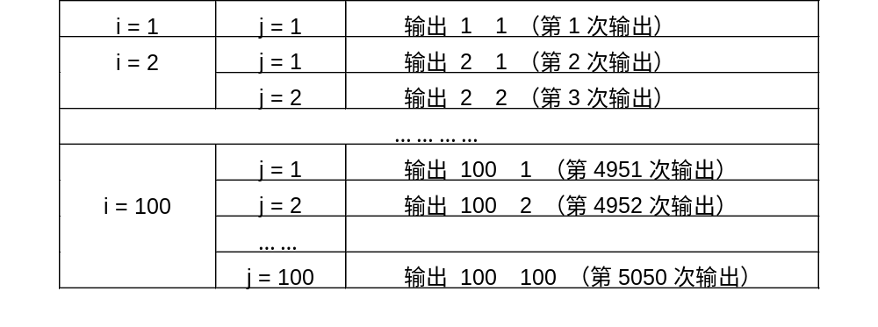
for (i = 1; i <= 100; i++)
for (j = 1; j <= i; j++)
printf ("%d %d\n", i, j );

Slide 28
4.5 循环程序设计
循环程序的实现要点：
  归纳出哪些操作需要反复执行？ 循环体
  这些操作在什么情况下重复执行？ 循环条件
选用合适的循环语句
  for while do-while
循环具体实现时考虑（循环条件）：
  事先给定循环次数，首选for
  通过其他条件控制循环，考虑while或do-while

Slide 29
例4-7 输入一批学生的成绩，求最高分(for)
Enter n: 5
Enter 5 maks:67 88 73 54 82
Max = 88
#include <stdio.h>
int main(void)
{ int i, mark, max, n;
printf("Enter n: "); scanf ("%d", &n);
printf("Enter %d marks: ", n);
scanf ("%d", &mark); /* 读入第一个成绩 */
max = mark; /* 假设第一个成绩是最高分 */
for (i = 1; i < n; i++ ){
scanf ("%d", &mark);
if (max < mark)
max = mark;
}
printf("Max = %d\n", max);
return 0;
}
mark max
max
mark
Enter n: 0

Slide 30
例4-7 输入一批学生的成绩，求最高分(while)
#include <stdio.h>
int main(void)
{ int mark, max;
printf(“Enter marks:");
scanf ("%d", &mark); /* 读入第一个成绩 */
max = mark; /* 假设第一个成绩最高分 */
while (mark >= 0){
if(max < mark)
max = mark ;
scanf ("%d", &mark );
};
printf("Max = %d\n", max);
return 0;
}
Enter marks:67 88 73 54 82 -1
Max = 88
Enter marks:-1

Slide 31
例4-7 输入一批学生的成绩，求最高分(do-while)
#include <stdio.h>
int main(void)
{ int mark, max;
max = -1; /* 给max赋一个小初值 */
printf(“Enter marks: ");
do{
scanf ("%d", &mark );
if (max < mark)
max = mark;
} while(mark >= 0);
printf("Max = %d\n", max);
}
Enter marks: 67 88 73 54 82 -1
Max = 88
Enter marks: -1

Slide 32
例4-8 将一个正整数逆序输出
确定：循环条件和循环体(循环不变式)
  12345 5 4 3 2 1
  12345 % 10 = 5 12345 / 10 = 1234
  1234 % 10 = 4 1234 / 10 = 123
  123 % 10 = 3 123 / 10 = 12
  12 % 10 = 2 12 / 10 = 1
  1 % 10 = 1 1 / 10 = 0 结束
用do-while实现？
循环不变式 x%10 x=x/10
循环结束条件 x==0
scanf( “%d”, &x);
while (x != 0){
digit = x %10;
x = x/10 ;
printf( "%d ", digit);
}

Slide 33
例4-9 求500以内的全部素数，每行输出10个
for (m = 2; m <= 500; m++)
if (m是素数) printf( "%d", m);
n = sqrt(m);
for(i = 2; i <= n; i++)
if(m % i == 0) break;
if(i > n) printf("yes\n")
else printf("no\n”);
for (m = 2; m <= 500; m++){
n=sqrt(m);
for(i = 2; i <= n; i++)
if(m % i == 0) break;
if(i > n) printf("%d", m)
}

Slide 34
例4-9 源程序
#include <stdio.h>
#include <math.h>
int main(void)
{ int count, i, m, n;
count = 0;
for (m = 2; m <= 500; m++){
n = sqrt(m);
for (i = 2; i <= n; i++)
if(m % i == 0) break;
if(i > n){ /* 如果m是素数 */
printf("%6d", m);
count++;
if (count %10 == 0) printf(“\n”);
}
}
}

Slide 35
例4-10 求Fibonacci序列：1,1,2,3,5,8,13,…
x1 = x2 = 1;
x = x1 + x2;
x1 = x2;
x2 = x;
1, 1, 2, 3, 5, 8, 13, ……
x1 x2 x
x1 x2 x
x1 = 1;
x2 = 1;
printf ("%6d%6d", x1, x2 ); /* 输出头两项 */
for (i = 1; i <= 8; i++){ /* 循环输出后8项 */
x = x1 + x2; /* 计算新项 */
printf("%6d", x);
x1 = x2; /* 更新x1和x2 */
x2 = x;
}

Slide 36
例4-11古典算术问题－搬砖头
  某地需要搬运砖块，已知男人一人搬3块，女人一人搬2块，小孩两人搬一块。
  问用45人正好搬45块砖，有多少种搬法？
for (men = 0; men <= 45; men++)
for (women = 0; women <= 45; women++)
for (child = 0; child <= 45; child++)
if ((men+women+child==45) && (men*3+women*2+child*0.5==45))
printf("men=%d women=%d child=%d\n", men, women, child);
}

Slide 37
例4-11 源程序(2)
for (men = 0; men <= 15; men++)
  for (women = 0; women <= 22; women++){
child = 45 – women – men;
if (men * 3 + women * 2 + child * 0.5 == 45)
printf("men=%d women=%d child=%d\n", men, women, child);
  }
比较循环次数
for (men = 0; men <= 45; men++)
for (women = 0; women <= 45; women++)
for (child = 0; child <= 45; child++)
if ((men+women+child==45) && (men*3+women*2+child*0.5==45))
printf("men=%d women=%d child=%d\n", men, women, child);
}

Slide 38
4.5 循环程序设计－习题
习题4-9 输入一个整数，从高位开始逐个数字输出。
（1） 如何得到10000
找输入数据对应的幂
pow=1; temp = x;
while (x != 0) {
pow = pow * 10;
x =x /10;
}
pow = pow /10;
（2） 每次循环pow缩小1/10
（3） pow=0 结束
12345 /10000 = 1
12345 %10000 =2345
2345 /1000 = 2
2345%1000 =345
345 /100 = 3
345%100 =45
45 /10 = 4
45%10 =5
5/1= 5
5%1=5

